Slide 1
«Оказание неотложной помощи в условиях ФАП»
Байгушева Елена Юрьевна
Заведующая ФАП с. Ягодное
ГБУЗ СО «Ставропольская ЦРБ»

Slide 2
Неотложные состояния и неотложная медицинская помощь
Неотло́жные состоя́ния — совокупность симптомов (клинических признаков), требующих оказания первой помощи, неотложной медицинской помощи, либо госпитализации пострадавшего или пациента.
Неотложная помощь - это один из видов первичной медико-санитарной помощи, оказывается при обострении хронических заболеваний, при острых состояниях, которые не угрожают жизни пациента.
Notes:
В соответствии со 32статьёй Федерального закона от 21 ноября 2011 г. N 323-ФЗ "Об основах охраны здоровья граждан в РФ» одной из форм оказания медицинской помощи является неотложная медицинская помощь, оказываемая при внезапных острых заболеваниях, состояниях, обострении хронических заболеваний без явных признаков угрозы жизни пациента;
Неотложная медицинская помощь, как и другие виды помощи (скорая, плановая) может оказываться в следующих условиях:
1) вне медицинской организации (по месту вызова бригады скорой, в том числе скорой специализированной, медицинской помощи, а также в транспортном средстве при медицинской эвакуации);
2) амбулаторно (в условиях, не предусматривающих круглосуточного медицинского наблюдения и лечения), в том числе на дому при вызове медицинского работника;
3) в дневном стационаре (в условиях, предусматривающих медицинское наблюдение и лечение в дневное время, но не требующих круглосуточного медицинского наблюдения и лечения);
4) стационарно (в условиях, обеспечивающих круглосуточное медицинское наблюдение и лечение).

Slide 3
ОТЛИЧИЕ ПОНЯТИЙ «ЭКСТРЕННАЯ» И «НЕОТЛОЖНАЯ» ПОМОЩЬ
Экстренная - Медицинская помощь, оказываемая при внезапных острых заболеваниях, состояниях, обострении хронических заболеваний, представляющих угрозу жизни пациента.
Неотложная - Медицинская помощь, оказываемая при внезапных острых заболеваниях, состояниях, обострении хронических заболеваний без явных признаков угрозы жизни пациента.
Notes:
из различных нормативно-правовых актов Минздравсоцразвития России следует, что существенных различий между экстренной и неотложной медицинской помощью нет. Не совпадают они лишь по следующим пунктам:
Неотложная медицинская помощь оказывается при внезапных острых заболеваниях, состояниях, обострении хронических заболеваний без явных признаков угрозы жизни пациента, является разновидностью первичной медико-санитарной помощи и оказывается в амбулаторных условиях и в условиях дневного стационара.
Для этого в структуре медицинских организаций создается служба неотложной медицинской помощи.
Экстренная медицинская помощь оказывается при внезапных острых заболеваниях, состояниях, обострении хронических заболеваний, опасных для жизни пациента (при несчастных случаях, травмах, отравлениях, осложнениях беременности и других состояниях и заболеваниях). Скорая медицинская помощь по новому закону оказывается в экстренной или неотложной форме вне медицинской организации, а также в амбулаторных и стационарных условиях. Экстренную помощь обязаны оказывать любые медицинские организации и медицинские работники.

Slide 4
Служба неотложной помощи
кабинет НП Хрящевского т/о
ГБУЗ СО «Ставропольская ЦРБ»
Кабинет НП Сосново Солонецкого т/о
Кабинет НП Узюковского Т/О
Notes:
Служба НП ГБУЗ СО «Ставропольская ЦРБ» представлена 3 кабинетами НП , расположенными в 3-х терапевтических отделениях , являющихся структурными подразделениями ЦРБ, Отдалённость кабинетов от црб от 37 до 55 км. Но экстренная и неотложная медицинская помощь населению ставропольского района оказывается медицинским персоналом всех структурных подразделений ЦРБ, оказывающих как ПМСП, так и стационарную и стационарозамещающие виды МП.

Slide 5
Структура лечебной сети ГБУЗ СО «Ставропольская ЦРБ»
ЦРБ
Терапевтические отделения-3
Амбулатории -7
Поликлиника ЦРБ
Рентген-диагностическое отделение
ОВОП-13
Отделение профилактики
Физиотерапевтическое отделение
ФАП-17
Стационар ЦРБ -5 отделений
круглосуточного стационара
Клинико-диагностическая лаборатория
Notes:
В структуре ГБУЗ СО «Ставропольская ЦРБ» основную долю (83%) составляют подразделения оказывающие ПМСП ( врачебные амбулатории-7шт, поликлиника ЦРБ, ООВП-13 шт, ФАП-17шт). Стационарная помощь оказывается в Общий коечный фонд ГБУЗ СО «Ставропольская ЦРБ» на 01.01.2019года составляет 198 коек круглосуточного стационара, в т.ч.65 коек сестринского ухода ( функционируют в т/о С. Хрящевка, Узюково, С.Солонец),28 коек дневного стационара при круглосуточном стационаре и 24койки дневного стационара при АПУ.

Slide 6
Численность обслуживаемого населения
Notes:
Численность обслуживаемого населения на 01.01.2019года составляет73794 человека, из них население старше трудоспособного возраста 19299 челочел.
6

Slide 7
М.р.Ставропольский
Notes:
Территория Ставропольского района составляет 366198 гектаров, включает 51 населенный пункт. Протяженность дорог общего пользования составляет 1490,3 км, из них 952,7 км с твердым покрытием. По территории района проходит трасса федерального значения: М5, Москва–Челябинск, а также трасса областного значения Тольятти–Димитровград.
На слайде представлена карта Ставропольского района, как видите Ставропольский район соседствует с такими городами как Жигулевск и Тольятти, в котором расположена Ставропольская ЦРБ. что накладывает определенный отпечаток на все сферы деятельности ЦРБ и оказание МП в т.ч.

Slide 8
Особенности организации работы ГБУЗ СО «Ставропольская ЦРБ» характеризуют
Notes:
Структура ЦРБ и расположение подразделений ЦРБ характеризуют особенности организации работы медицинского персонала в т.ч. при оказании НП.,
как я уже говорила в структуре ЦРБ 51 структурное подразделение.
Удалённость структурных подразделений от ЦРБ и соответственно г. Тольятти и г. Жигулевска составляет от 3-х до 65 км., а друг от друга от 6 до 100 км. При такой численности населения и удаленности населенных пунктов от станций скорой помощи г. Тольятти и г. Жигулевска, а так же соседство по сути почти миллионного города, население которого обслуживают те же подстанции скорой помощи значительно увеличивает время ожидания и время доезда скорой помощи (от45минут до 4-х часов). Что конечно же недопустимо.

Slide 9
Особенности режима работы структурных подразделений
Notes:
кроме того, целый ряд факторов обуславливают специфику построения и организации медицинской помощи сельским жителям , которая характерна и практически одинакова во всех ЦРБ .
Факторы, обуславливающие особенности и специфику организации помощи- это:
Отдалённость от крупного населённого пункта и транспортная напряжённость , особенности расселения и особенности условий проживания жителей обслуживаемого участка, специфика труда и соответственно особенности заболеваемости сельского населения (значительное число хронических заболеваний, наибольший уровень заболеваемости у пожилых, при меньшей их обращаемости, высокий травматизм).
Все эти факторы и особенности определяют режим работы медицинских подразделений и порядок оказания НП.
Все подразделения ЦРБ работают по шестидневной рабочей неделе, Приём пациентов и работа на участке осуществляется с 8-00 до 20 часов ( одна смена- врач и 1 медсестра, вторая смена –может быть только медсестра. А в некоторых подразделениях работают только медицинские сестры и фельдшер), Оказание экстренной и неотложной помощи на дому осуществляется круглосуточно, дежурным медицинским персоналом , в т.ч. и сестринским персоналом по графику чередования.

Slide 10
Проблемы и особенности организации работы
Notes:
Территориальная удалённость структурных подразделений от ЦРБ и разобщённость создаёт проблемы в осуществлении взаимодействия и, конечно же, ведёт к удорожанию содержания отделений и подразделений. Но имеется и существенное преимущество такого расположения подразделений - повышение доступности медицинской помощи и приближённость неотложной медицинской помощи к пациентам и как результат- время доезда при оказании НП составляет 20 минут.

Slide 11
Схема внутреннего взаимодействия и управления процессом оказания НП
Notes:
Для качественного и своевременного оказания экстренной и неотложной медицинской помощи жителям Ставропольского района отработан алгоритм организации приема-передачи и обслуживания вызовов.
На данном слайде схематично представлена схема взаимодействия скорой медицинской помощи, кабинетов НП и всех структурных подразделений.
Вызов от пациента может поступить как на пульт скорой помощи, диспетчеру кабинета НП ( в ЦРБ) , так и в структурное подразделение (ФАП. ООВП, амбулаторию, т/о).

Slide 12
Notes:
вызова со скорой помощи передаются в диспетчерский пункт кабинета НП ЦРБ (в дневное время), в вечернее и ночное время суток вызова со скорой помощи принимают и переадресовывают медицинскому персоналу структурного подразделения работники приемного покоя ЦРБ.
кроме того пациент может сделать вызов, позвонив в диспетчерский пунт НП ЦРБ или в структурное подразделение.
Для все структурные подразделения оснащены сотовыми телефонами с возможностью приема звонков на короткий номер и единый телефонный номер приема вызовов НП в ЦРБ и подразделениях.
На слайде представлена информация за 2018год о количестве переадресованных со скорой помощи вызовов и структуре вызовов.. Как видите, 87% всех вызовов были переадресованы в подразделения со скорой помощи.
В структуре вызовов наибольший удельный вес составляют вызова по поводу заболеваний системы кровообращения (44%), заболеваний опорно-двигательного аппарата (22%) и заболеваний органов дыхания (20%)

Slide 13
Информация о работе кабинетов НП
Notes:
За 2018год было обслужено специалистами ЦРБ, в т.ч. средним медицинским персоналом 20330 вызовов. Из них 74% всех вызовов обслужено медицинскими сестрами и фельдшерами. Первичные вызова составляют 84%. Вызова обслуживаются как на а/транспорте подразделения ( в т.ч. в вечернее и ночное время), так и пешком. На а/транспорте имеют возможность обслуживать вызова те структурные подразделения (ООВП, амбулатории, терапевтические подразделения), где он имеется.
NB! В 2019году МЗ Самарской области планирует поставить автомобили на 3 ФАП (самые отдаленные и большие по численности- Приморский, Севрюкаево, Кирилловка). Так что нашим фельшерам будет полегче.

Slide 14
Информация о работе кабинетов НП
Notes:
При необходимости госпитализации пациента в стационар сопровождаем его( при наличии транспорта) или вызываем на себя перевозку или реанимобиль ( в зависимости от состояния пациента).
При затруднениях в постановке диагноза или назначении лечения всегда можно проконсультироваться с врачом своего подразделения, дежурным врачом ЦРБ, старшим врачом скорой помощи.

Slide 15
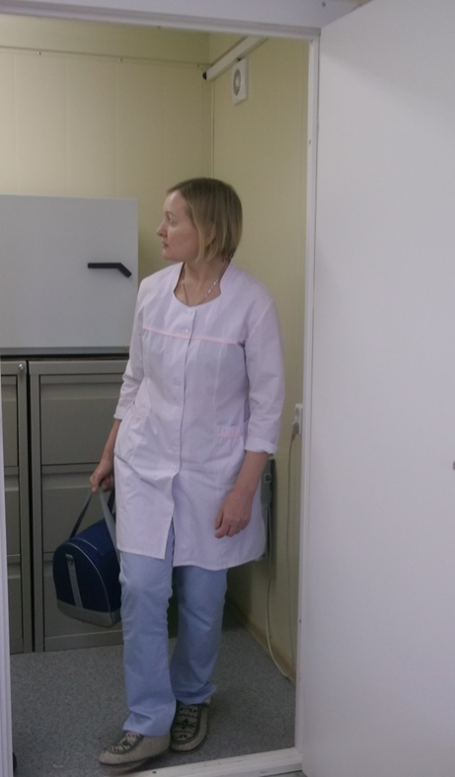
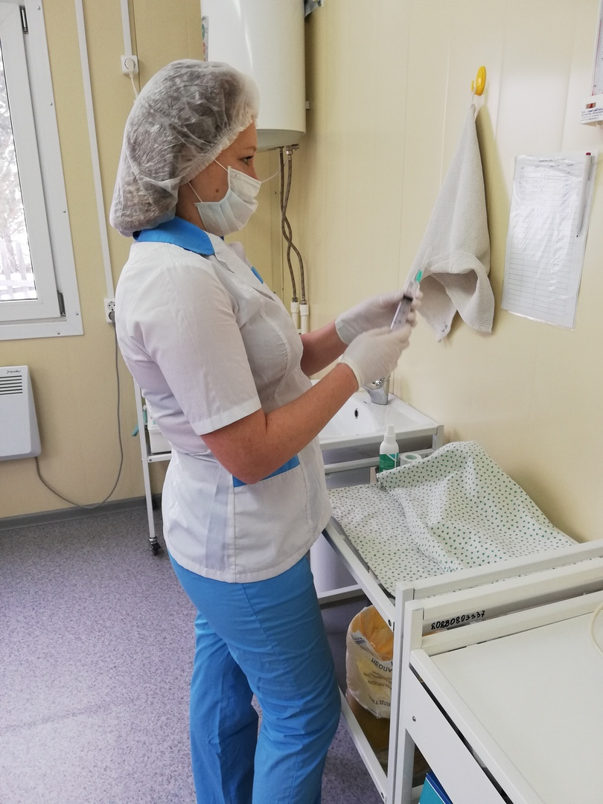
Наши будни:
Notes:
Для оказания экстренной и НП в каждом подразделении (в приемном покое ЦРБ, амбулатории, ООВП, ФАП) созданы и поддерживаются в полной готовности (регулярно пополняются и освежаются) укладки для оказания НП.
Оплата всех вызовов, выполненных в нерабочее время, в т.ч., и водителям, задействованных в обслуживании вызовов производится в рамках доплаты за интенсивный и напряжённый труд ежемесячно (в зависимости от количества обслуженных вызовов, времени затраченного на обслуживание этих вызовов, и времени суток).

Slide 16
Перспективы и планы
Совершенствование системы обучения персонала;
Совершенствование «нормативной базы»;
Повышение % укомплектованности персоналом;
преобразование всей системы неотложной помощи и эффективное использование сестринского потенциала.
Notes:
Для совершенствования и развития системы организации НП на мой взгляд, необходимо:
В масштабах лечебного учреждения - совершенствование обучения персонала,
Конечно же совершенствование нормативной базы ( разработка стандартов, СОПОВ, детализация всех возможных процедур и алгоритмов оказания НП)
3) Ну а в глобальных масштабах (в масштабах страны и системы здравоохранения в целом – преобразование всей системы сестринской помощи и эффективное использование сестринского потенциала.

Slide 17
Благодарю за внимание!

